Slide 1
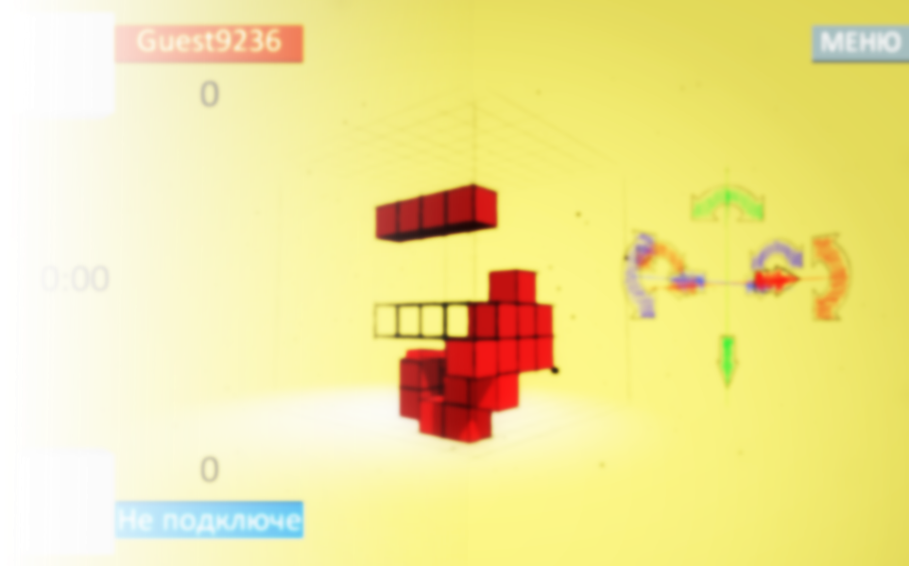
Реализация online игры на основе Unity 3D
Научный руководитель:
кандидат физико-математических наук,
доцент В.А. Нифагин
Дипломная работа студента 5 курса
факультета социокультурных коммуникаций
специальности Прикладная информатика
Федорова Алексея Сергеевича

Slide 2



Цель дипломной работы:
Разработать трехмерное браузерное
игровое online приложение
с возможностью его интеграции в веб-ресурс

Slide 3
Описание приложения:
Фигуры падают на поле
Поле 10х10х10 клеток
Цель: заполнение горизонтальных линий

Slide 4
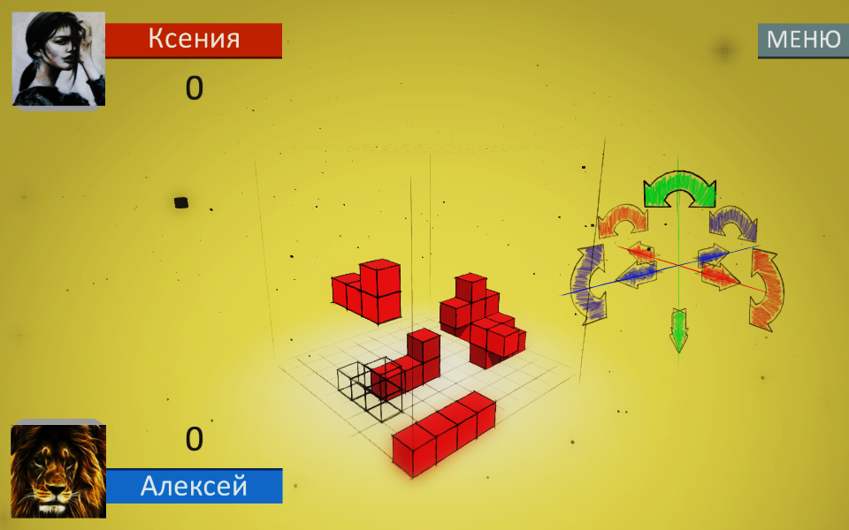

Slide 5



Требования к приложению:
Удобное управление и навигация
Вращение камеры
Управление с клавиатуры

Slide 6
Использованное ПО:
Unity3D
Mono + MonoDevelop
Adobe Photoshop Creative Cloud
Photon Unity Networking Framework

Slide 7
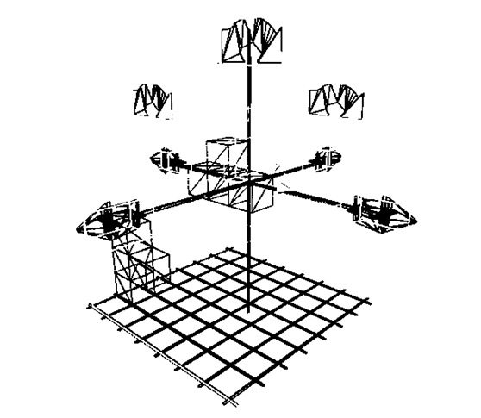
Предварительное тестирование:
Улучшение системы управления
Ввод дополнительных элементов навигации

Slide 8
Графический интерфейс:
Соответсвие внешнему веб-ресурсу
Минимализм
Яркие цвета
Акцент на содержимом

Slide 9
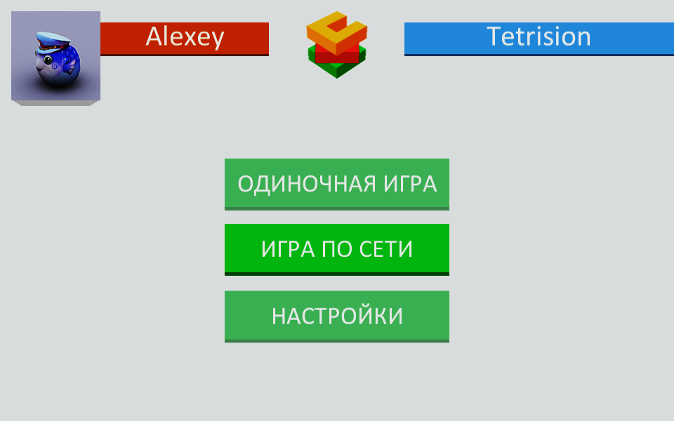

Slide 10
Дизайн игрового пространства:
Рисованная стилистика
Обводка сегментов
Визуализация игрового поля
Цветовое разделение

Slide 11
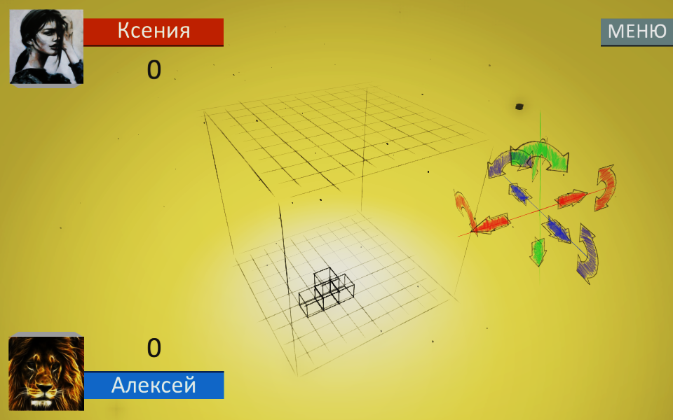

Slide 12
Спецэффекты и анимация:
Анимация обводки
Взрыв линий
Фоновые частицы
Постобработка

Slide 13
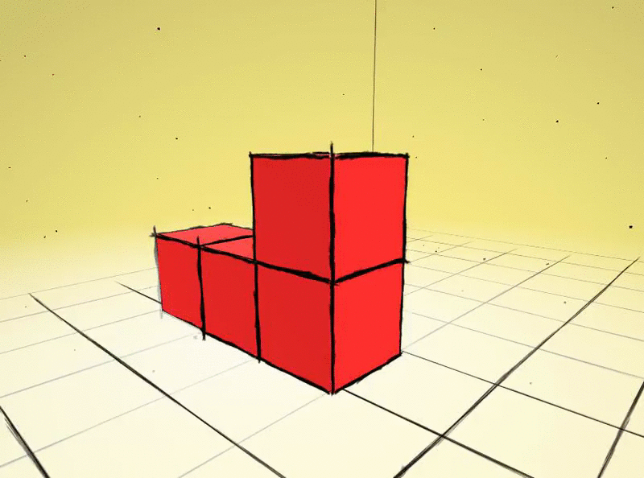
Анимация обводки

Slide 14
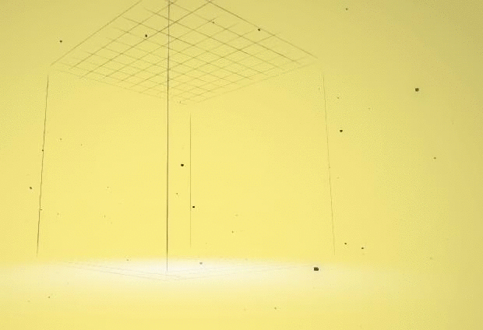
Взрыв линий

Slide 15
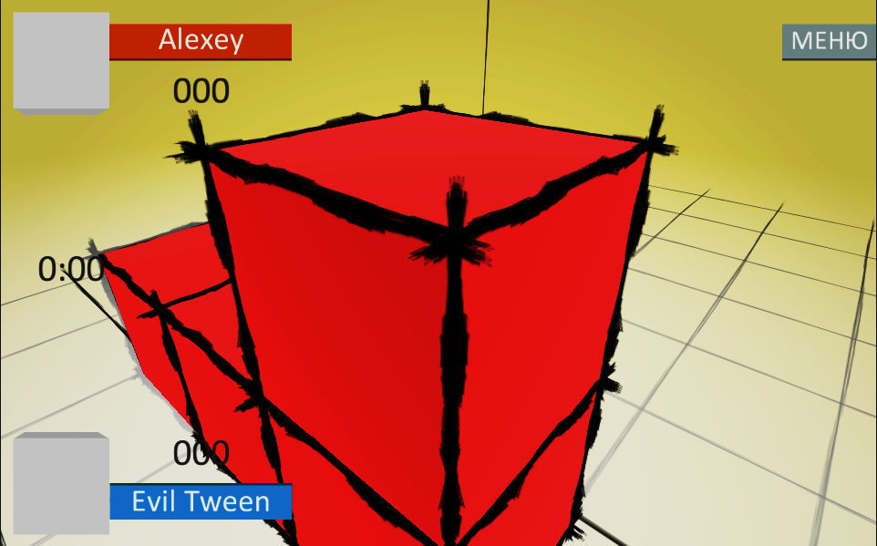
Постобработка

Slide 16
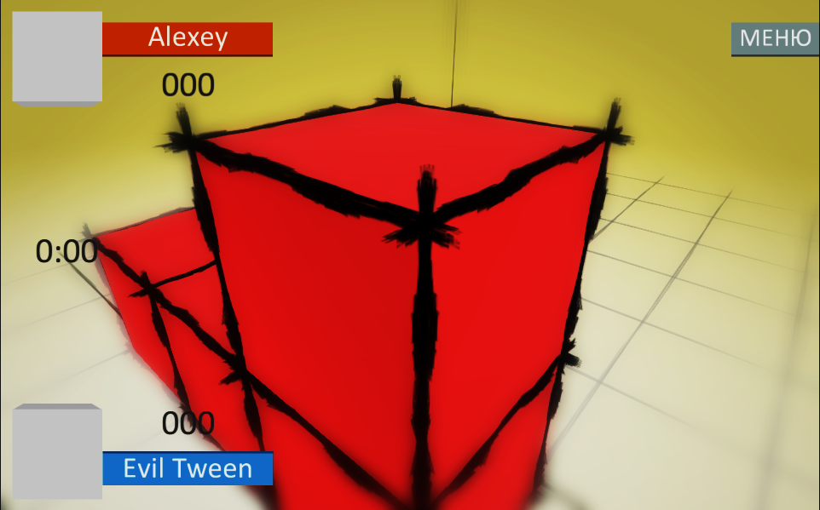
Постобработка

Slide 17
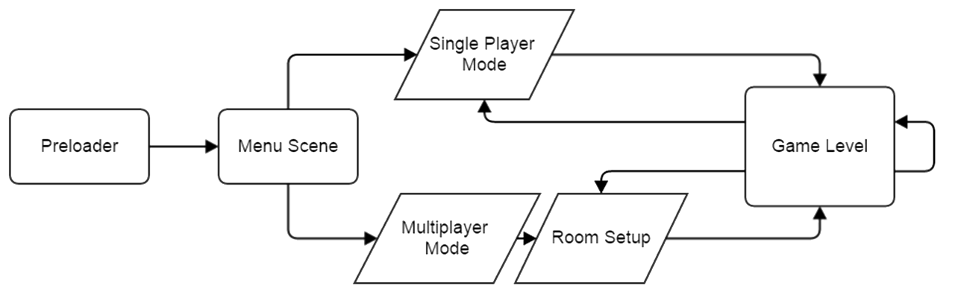
Схема работы приложения:

Slide 18
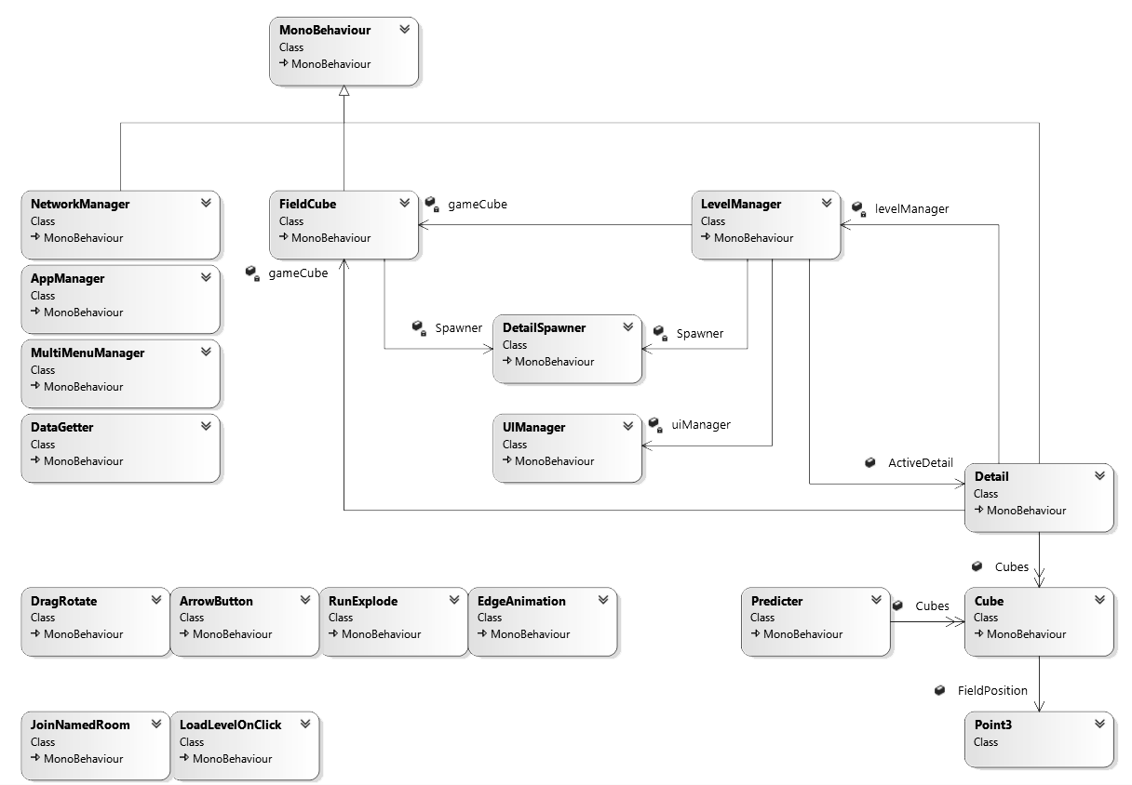

Slide 19
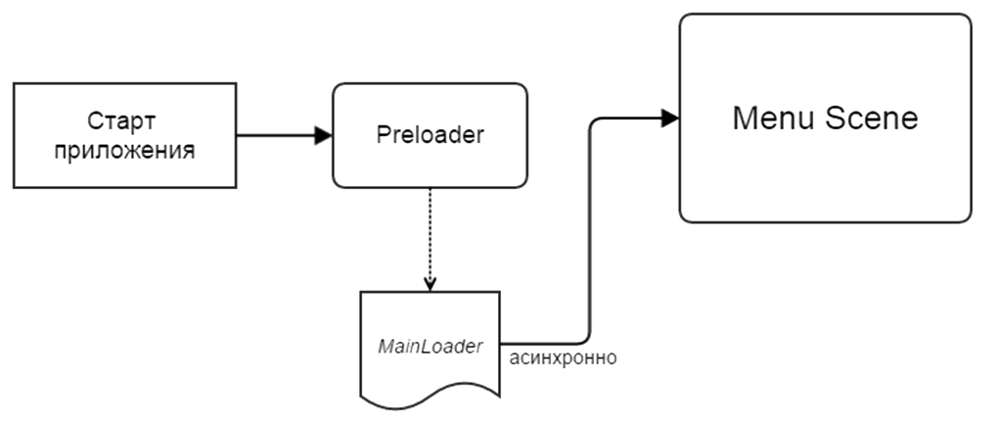
Загрузка приложения:

Slide 20
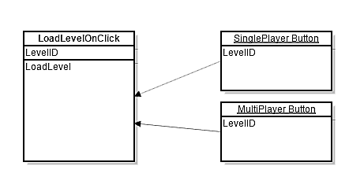
Явное Переключение сцен:

Slide 21
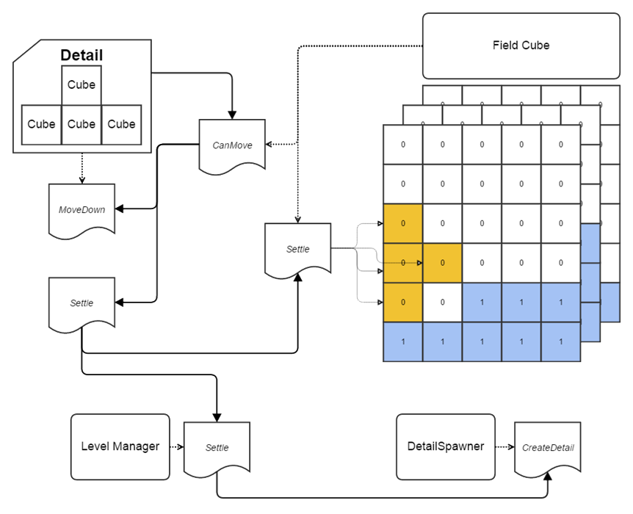
Логика игрового уровня:

Slide 22
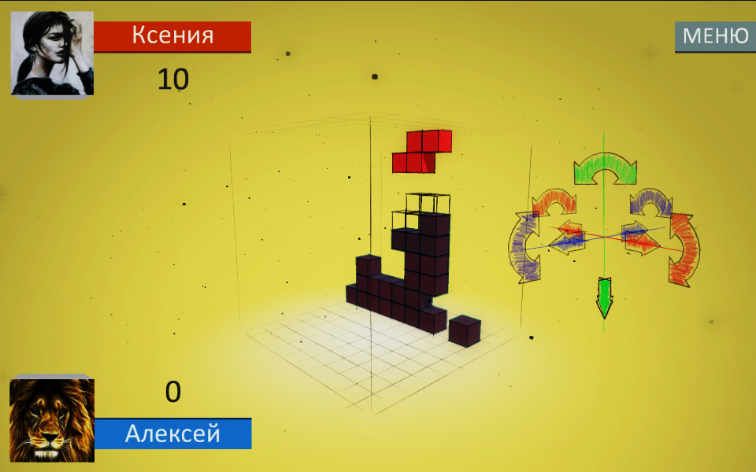
Отладка

Slide 23
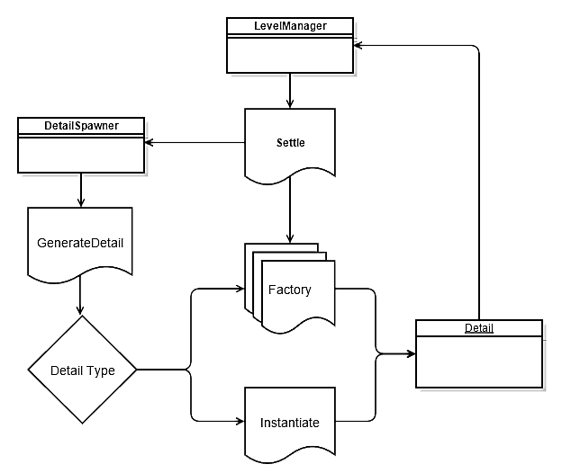
Фабрика объектов:

Slide 24
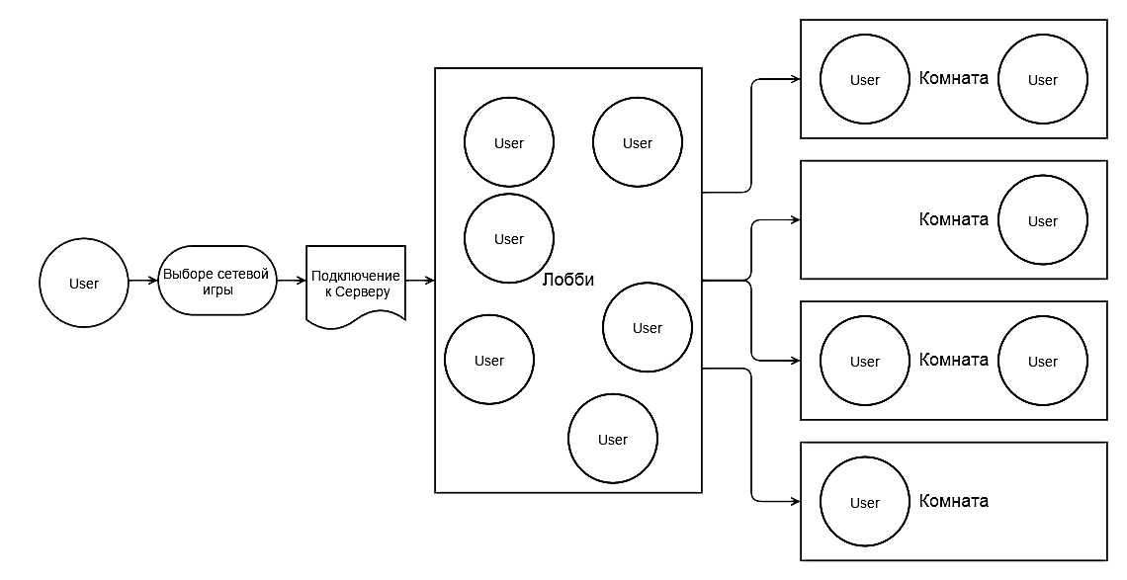
Лобби и комнаты:

Slide 25
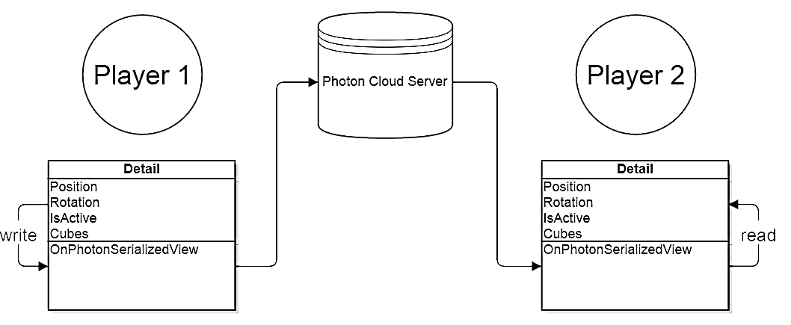
Синхронизация объектов:

Slide 26
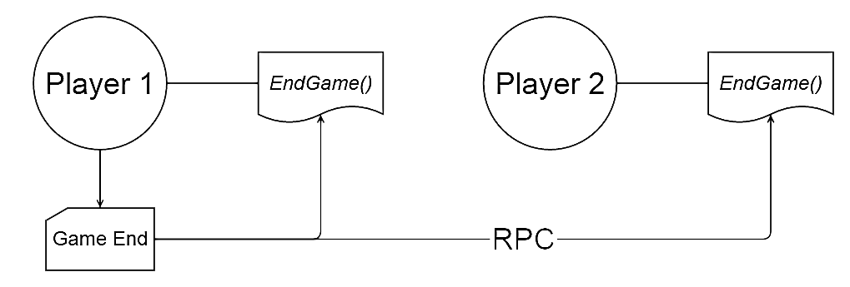
Синхронизация состояний:

Slide 27
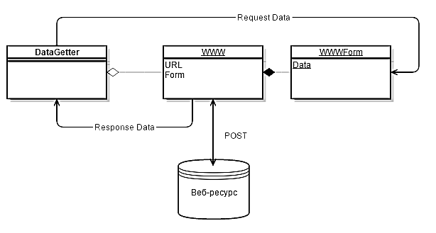
Взаимодействие с сайтом:

Slide 28
Управление:
Вращение камеры
Синхронизация игрового поля
и контроллера

Slide 29
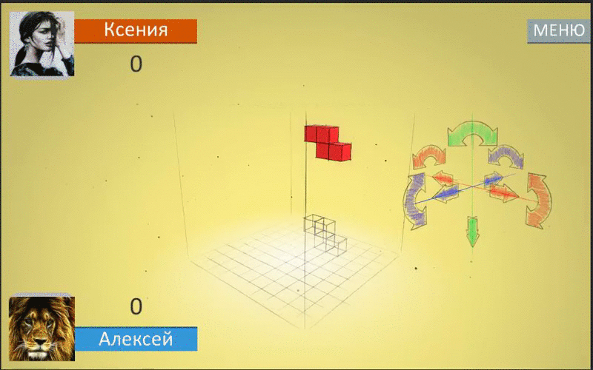
управление

Slide 30
оптимизация эффектов:
Анимация случайных кадров
Монохромные спрайты
Группировка спрайтов
Адаптивная подсказка

Slide 31
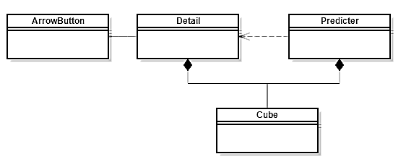

Slide 32
Совместимость:
Большинство современных браузеров
Возможность компиляции в WebGL

Slide 33
Спасибо за внимание

Slide 34
